Slide 1
SAURON Localização e Navegação de um Robô Móvel de Baixo Custo
Felipe Godoy
Pedro d’Aquino
Rafael da Silva
Rafael Ruppel
Computex Corporation

Slide 2
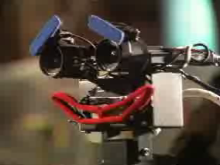
Motivação
Robôs-guias foram empregados com sucesso em museus dos EUA e Europa
Alto custo
RoboX: US$ 400 000

Slide 3
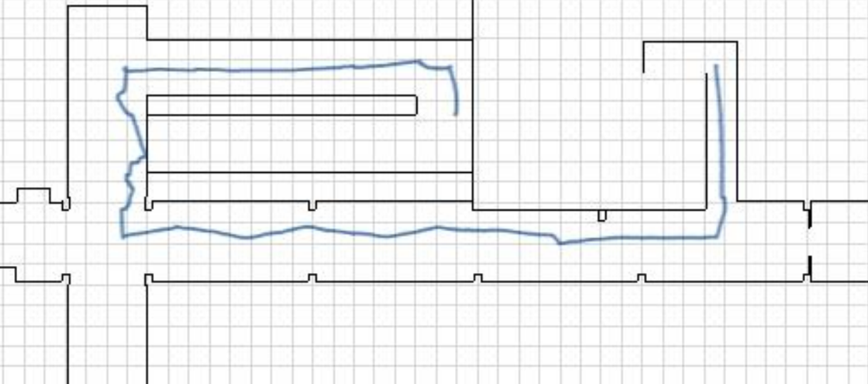
Objetivo
Robô-guia de baixo custo
Prédio da Engenharia Elétrica

Slide 4
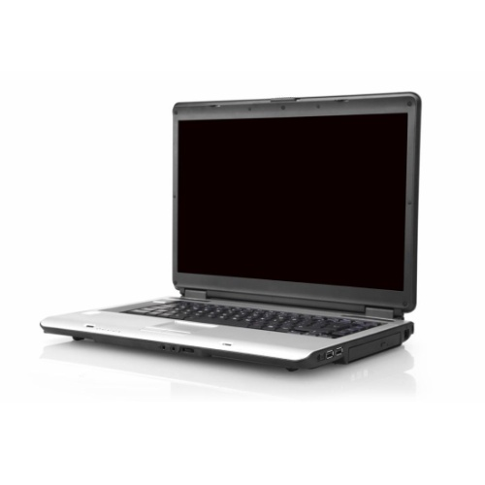
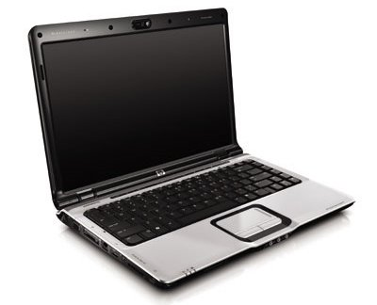
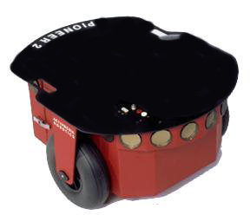
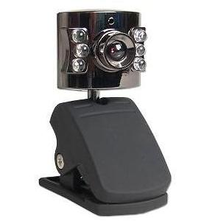
Arquitetura de Hardware
Cliente Remoto
Servidor Embarcado
WiFi
Serial
USB
Webcam
8 sonares
Odômetro

Slide 5
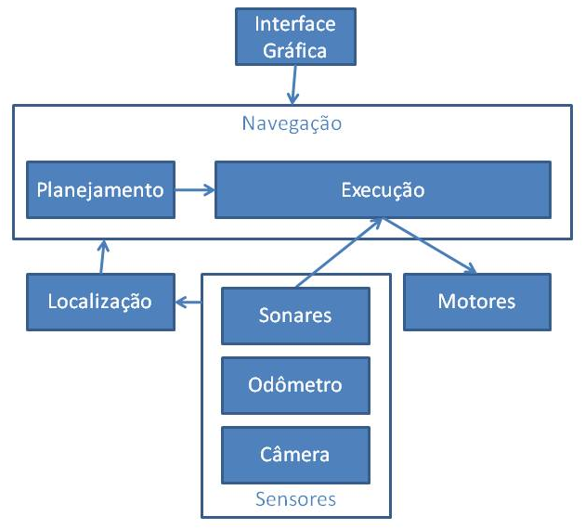
Arquitetura de SW

Slide 6
Localização
Filtro de Kalman Estendido (EKF)
Modelos de Observação dos Sonares
Modelo de Observação da Visão

Slide 7
Filtro de Kalman Estendido
Filtro Bayesiano recursivo
Mapa
Observações Reais (Sonares e câmera)
+
erro
-
Postura predita
Modelo de
Observação
Odômetro
Observações Esperadas
EKF
Modelo de
Dinâmica
Postura estimada anterior
Postura estimada atual
atraso

Slide 8
Modelo de Observação do Sonar Baseado em Associações
Baseado em (BARRA, 2007)
Associa leituras a uma parede
Histórico de medidas validadas
Critérios rigorosos: robustez
β
α
R1
R2
R3
D23
D12
8

Slide 9
Modelo Simples de Observação do Sonar
Motivação: mau desempenho do modelo de observação baseado em associações (baixa taxa de correções)
Sem histórico, validação e associação
Observação esperada
Observação real
Observação esperada
Postura predita
Observação real

Slide 10
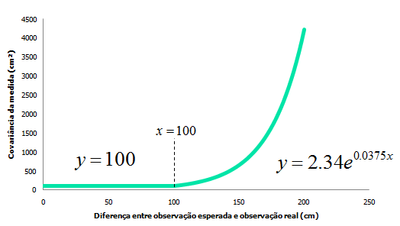
Modelo Simples de Observação do Sonar
Resultado: alta taxa de correções, mas baixa robustez
Solução: covariância da medida variável
Observação esperada
Diferença
Obstáculo dinâmico
Observação real
Postura predita = postura real

Slide 12
Modelo de Observação: Visão
Estímulo visual usado: retas verticais
Modelo de câmera pinhole
Uso de perfil de cor para identificação
Marcos:
Posição no mundo conhecida
Perfil de cor conhecido
Associação entre projeções e marcos

Slide 13
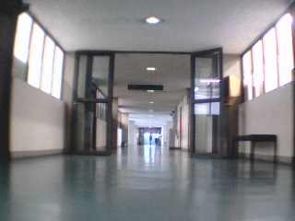
Modelo da Visão

Slide 14
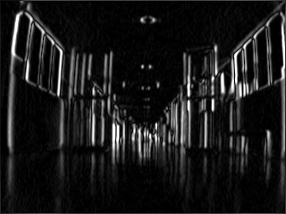
Modelo da Visão

Slide 15
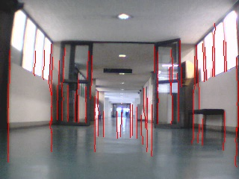
Modelo da Visão

Slide 16
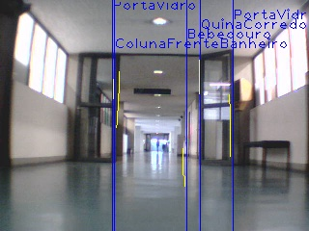
Modelo da Visão

Slide 17
Navegação
Navegação intramapa
Navegação intermapa
Execução

Slide 18
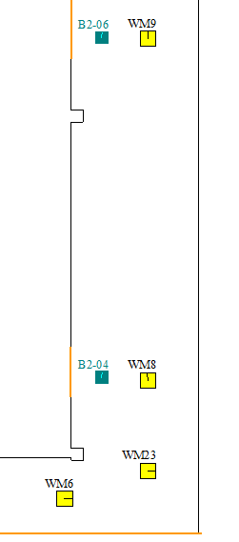
Navegação
Posição atual
Waypoint
Portal
Destino
Mesmo ponto no mundo real
MAPA 1
MAPA 2
MAPA 3

Slide 19
Execução
Controle da velocidade: 3 fases
Decolagem
Voo de cruzeiro
Pouso

Slide 20
Execução
Evitar colisões
Controle de Rota
40 cm
Zona permitida de navegação

Slide 21
Resultados e conclusão
Resultados simulados
Resultados reais
Conclusão
Notes:
Só com sonar

Slide 22
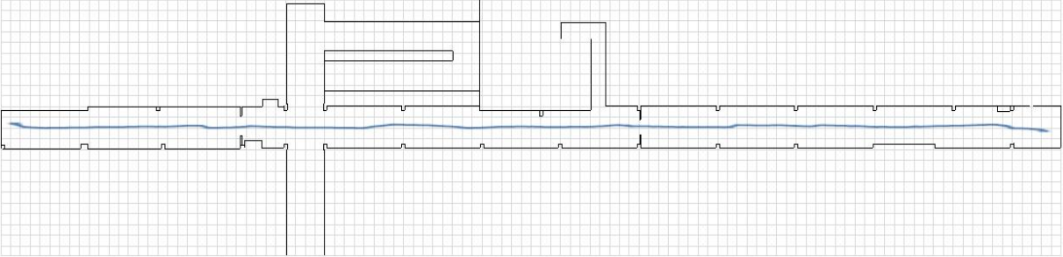
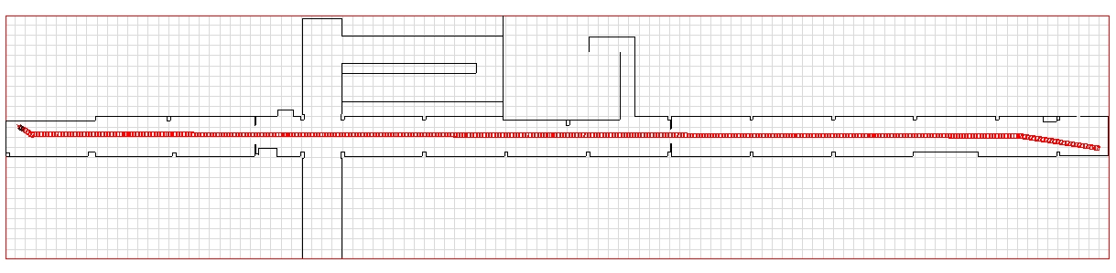
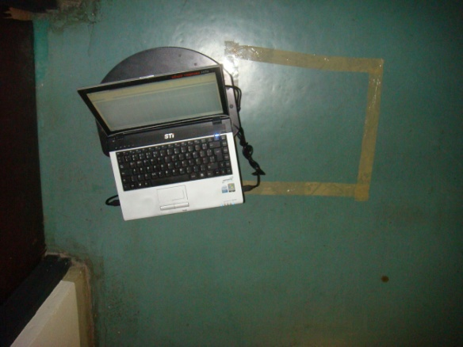
Resultados
e = 43cm
C2-66
C2-13
Notes:
Caminho grande

Slide 23
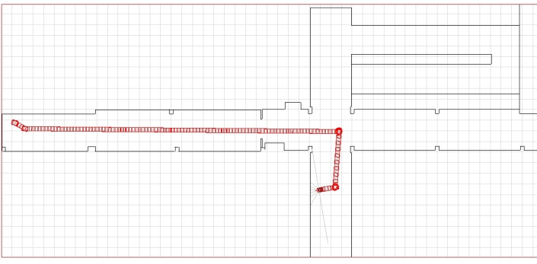
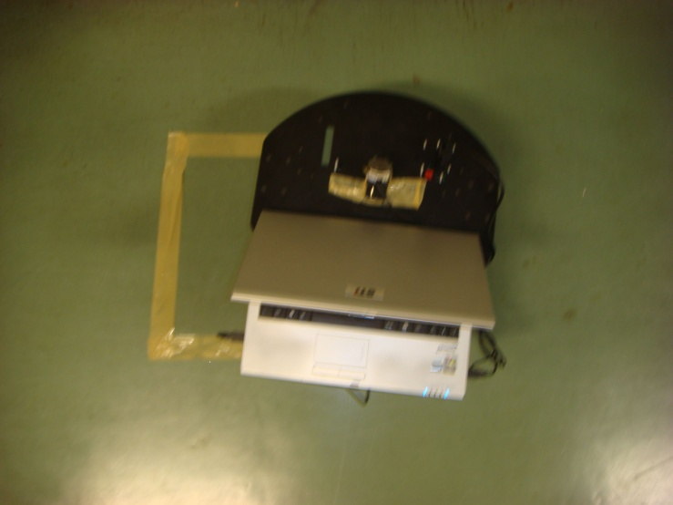
Resultados
e = 21cm
C2-13
Secretaria
Notes:
Partida em ambiente com muitas medidas
Curva em área de poucas medidas externas (atualização dos sensores)

Slide 24
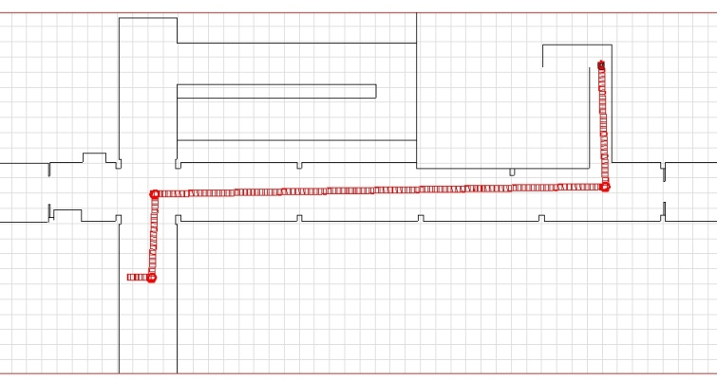
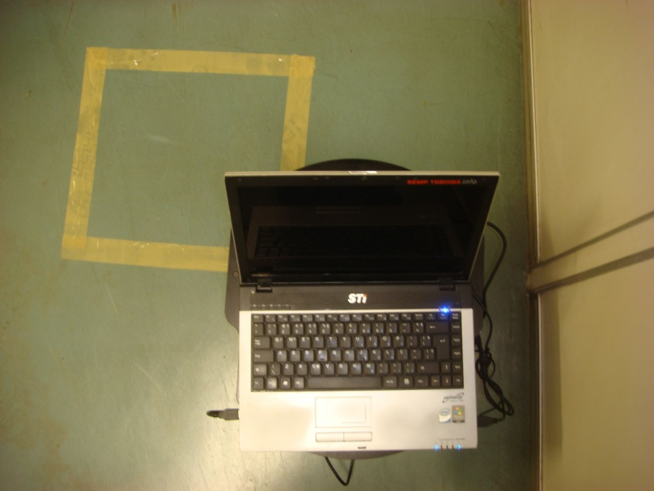
Resultados
e = 46cm
Secretaria
C2-43
Notes:
Partida em área de poucas medidas externa
Chegada em um corredor extreito

Slide 25
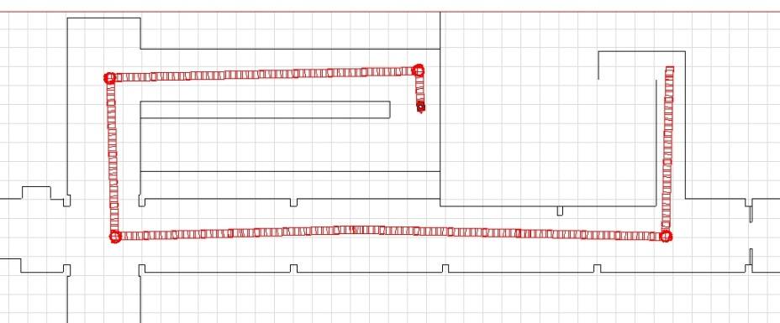
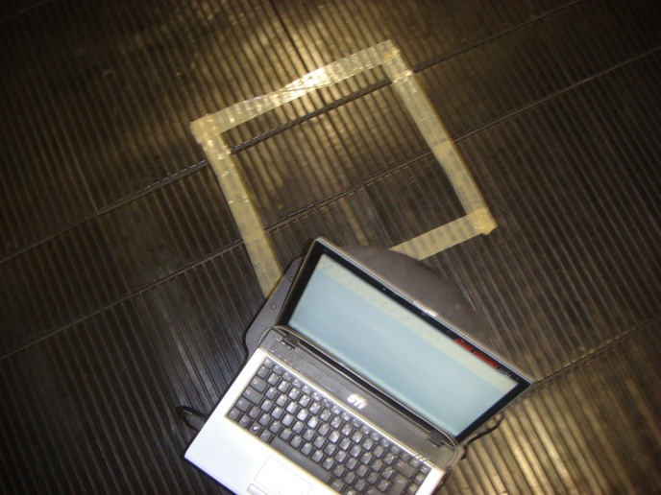
Resultados
e = 49cm
C2-43
Rampa
Notes:
Curva em área difícil, navegação por trecho com grade (poucas medidas), descida em trajeto impróprio para o hardware utilizado

Slide 26
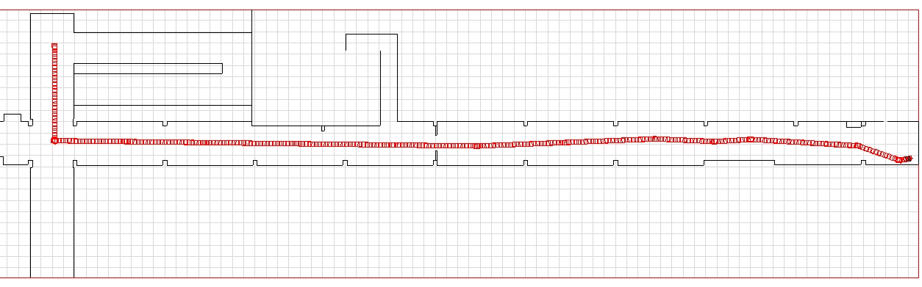
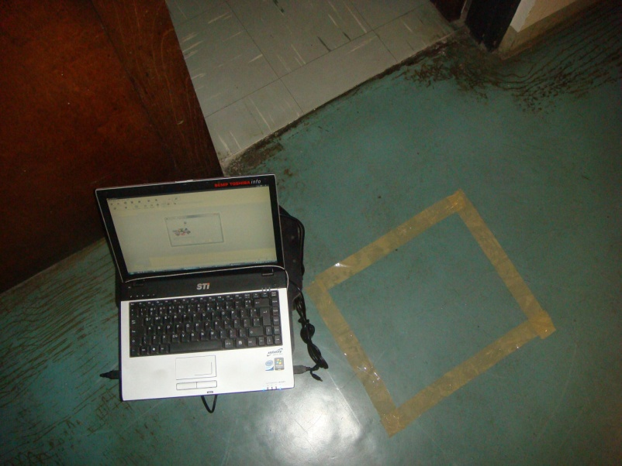
Resultados
Rampa
C2-66
Notes:
Processamento baixo
Dificuldade com solos de baixo atrito
Pouco eficaz quando o ambiente é muito povoado

Slide 27
Conclusão
É possível construir um robô guia de baixo custo
Localização com sonares é suficiente para ambientes fechados e estáticos
Modelo de sonar simples apresenta melhor desempenho
Navegação simples é eficaz

Slide 28
Conclusão
Trabalho futuro
Integração visão
Rota adaptativa
Navegação fluida
Melhoria robustez em ambientes dinâmicos

